Slide 1
Економічна єдність світу і суб’єкти глобальної економіки

Slide 2
ПЛАН
Сутність, напрямки та характеристика глобальної економічної єдності світу.
Закономірності функціонування глобальної економіки.
Індекс глобалізації KOF та його складові.
Нові суб’єкти глобальної економіки.
Трансформація ролі держави в сучасних умовах.

Slide 3
1. Сутність, напрямки та характеристика глобальної економічної єдності світу.
Глобальна економічна єдність світу – всеохоплюючий процес сучасних економічних трансформацій, які визначають відносини між суб’єктами глобального бізнесу, у відкриту цілісну систему економічних взаємозв’язків і взаємозалежностей.
У сфері економічної єдності світу зосереджують увагу на таких п’яти напрямах глобалізаційних процесів:
• фінансова глобалізація;
• становлення та розвиток глобальних (або транснаціональних) компаній;
• регіоналізація економіки;
• активізація світової торгівлі;
• тенденції до конвергенції національних економічних систем.

Slide 4
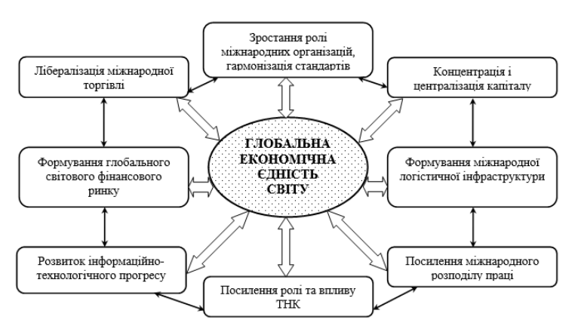
2. Закономірності функціонування глобальної економіки.
Фундаментальні трансформації сучасної економічної єдності світу

Slide 5
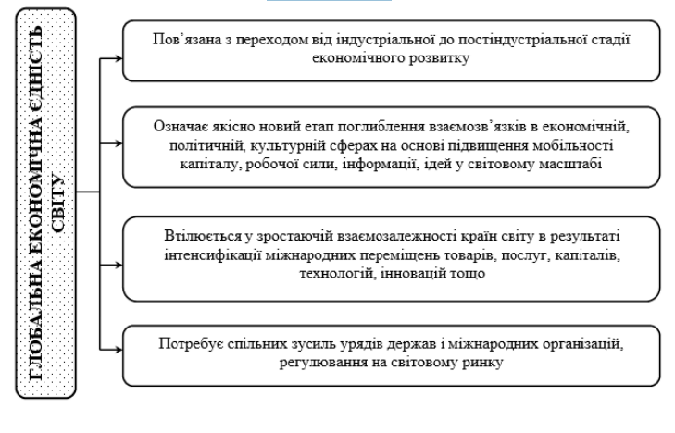
Загальна характеристика глобальної економічної єдності світу:

Slide 6
При дослідженні глобальних економічних трансформацій використовують такі два підходи:
традиційний підхід | геоекономічний підхід
це класичні уявлення про глобальну економіку як суму економік окремих країн або систему поглядів, в основі якої є політична карта світу, що підпорядковує економічну карту. | це сприйняття глобальної економіки як єдиної економічної системи, де економіки окремих країн та їхні господарчі структури тісно взаємопов’язані між собою, або система поглядів, в основі якої господарча карта світу заміщує політичну карту, тобто геоекономічний атлас заміщує геополітичний поділ світу.

Slide 7
3. Індекс глобалізації KOF та його складові.
Індекс глобалізації - показник, що характеризує стан поширення процесів економічної глобалізації, вплив її на країни та ступінь участі країн у процесах глобалізації.
Формування індексу глобалізації враховує три основні параметри:
1) Економічна глобалізація – розуміється обсяг міжнародної тогівлі, прямі іноземні інвестиції та запаси, портфельні інвестиції та різного роду виплати, що відбуваються з перетинанням державних кордонів.
2) Соціальна глобалізація – розуміються такі процеси, як трансферти, міжнародні поїздки та туризм, обсяг міжнародних телефонних переговорів, поштових відправлень та переказів, кількість користувачів Інтернет, кількість інтернет-серверів, надання послуг телебачення тощо.
3) Політична глобалізація – це членство держав у міжнародних організаціях, кількість посольств, міжнародні договори та ін.

Slide 8
4. Суб’єкти глобальної економіки.
До суб'єктів глобальної економіки відносять:
1) національні господарства;
2) регіональні інтеграційні угруповання країн (такі, як ЄС, НАФТА, АТР та ін.);
3) транснаціональні і багатонаціональні корпорації;
4) міжнародні організації.

Slide 9
5. Трансформація ролі держави в сучасних умовах.

